Slide 1
Bloc 4, Solution IA et déploiement
Prévision, recommandation de stock, tests et monitoring
Meriem Dhiab | RNCP41993 | Version de travail

Slide 2
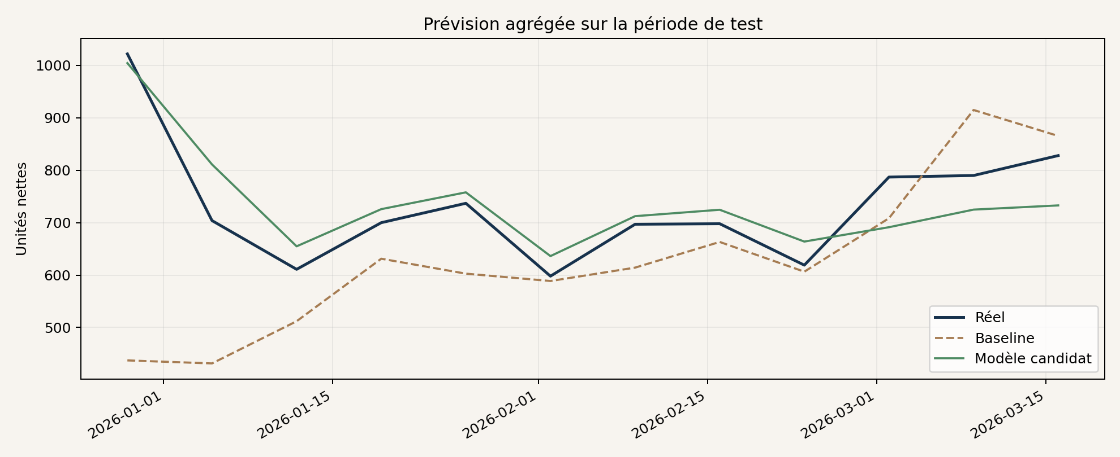
Objectif IA
Prévoir la demande nette par produit et semaine
Comparer une moyenne glissante à une forêt aléatoire
Évaluer sur 12 semaines chronologiquement postérieures
Produire une recommandation simple et explicable
Luxury Stock AI | Architecte en IA | 2

Slide 3
Résultats d’évaluation
Baseline : MAE 7.2964, RMSE 9.9282
Modèle candidat : MAE 3.8742, RMSE 4.9359
Amélioration MAE : 46.9 %
Évaluation sur 420 observations de test
Résultats reproductibles dans metrics.json
Luxury Stock AI | Architecte en IA | 3

Slide 4
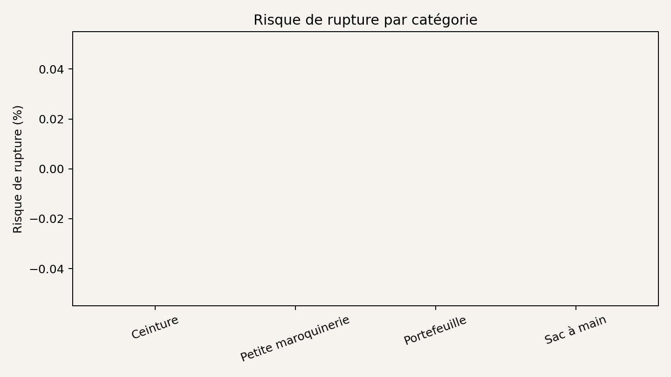
Recommandation de stock
Comparer la demande prévue au stock disponible
Cible de couverture : deux semaines
Calculer les unités à réapprovisionner
Afficher le risque de rupture
Conserver la validation humaine
Luxury Stock AI | Architecte en IA | 4

Slide 5
Code, tests et déploiement
train.py, evaluate.py et predict.py
Tests de features et de séparation temporelle
Dockerfile et Docker Compose
Dashboard Streamlit
Rapports et métriques versionnés
Luxury Stock AI | Architecte en IA | 5

Slide 6
Monitoring et limites
Seuils MAE et RMSE
Politique de réentraînement
Contrôle de dérive à compléter en production
Importance globale, pas causalité locale
Données synthétiques et facteurs externes absents
Luxury Stock AI | Architecte en IA | 6

Slide 7
Conclusion du bloc 4
Le modèle est mesuré contre une baseline
La chaîne produit des prévisions réelles
Le dashboard rend la sortie exploitable
Les limites et les actions futures sont documentées
Une solution IA utile est mesurée, explicable, reproductible et pilotée
Luxury Stock AI | Architecte en IA | 7

